Slide 1
Rynek czynników wytwórczych

Slide 3
Renta ekonomiczna
Jest to dochód uzyskiwany przez właściciela czynnika wytwórczego z tytułu jego produkcyjnego wykorzystania, który przekracza koszt alternatywny tego środka produkcji.
Czysta renta ekonomiczna – jest w sytuacji, gdy czynnik wytwórczy ma tylko jedno zastosowanie, a więc którego koszt alternatywny =0.
Quasi renta – gdy koszt alternatywny >0.

Slide 4
Dochód transferowy
Jest to minimalny poziom wymaganej stawki wynagrodzenia za usługę czynnika wytwórczego, potrzebny do tego, aby skłonić jego właściciela do określonej alokacji usług tego czynnika. Jego wysokość określa poziom kosztu alternatywnego danego środka produkcji.

Slide 8
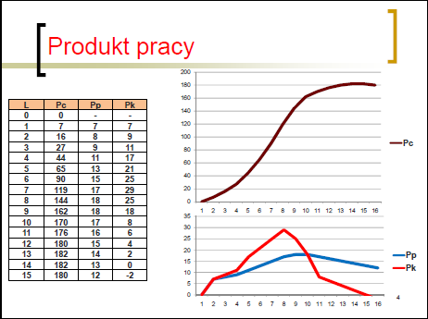

Slide 9
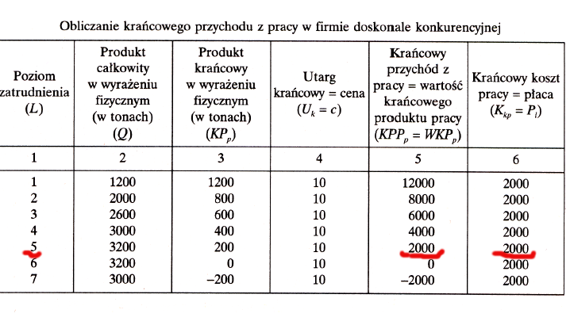

Slide 10
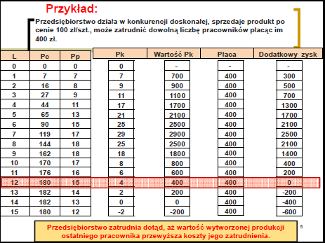

Slide 11
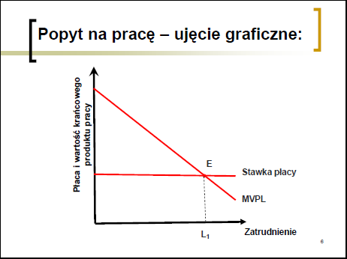

Slide 14
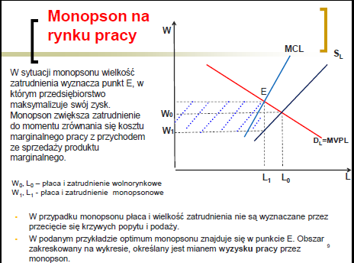

Slide 20
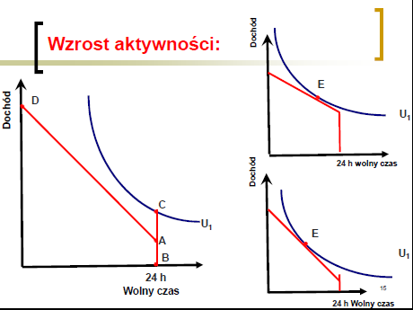

Slide 21
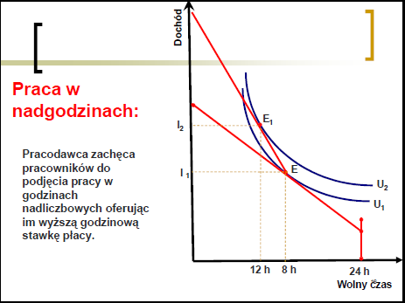

Slide 28
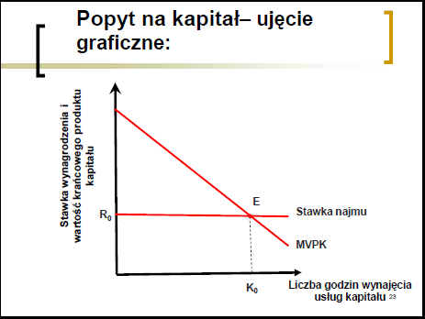

Slide 37
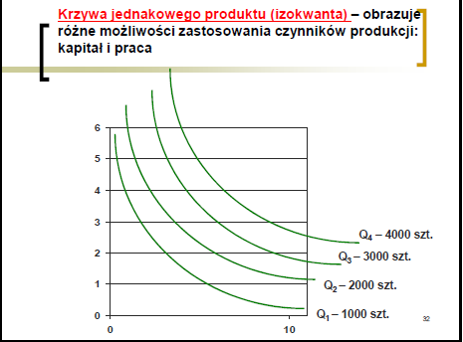

Slide 42
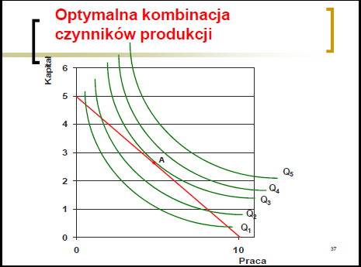

Slide 45
